Slide 1
Apoyo a las revistas científicas españolas. ARCE/I3C. Evaluación 2009/2010
3 de mayo de 2011

Slide 2
ÍNDICE
PRESENTACIÓN FECYT Y MARCO GENERAL DE LOS PROYECTOS ARCE E I3C
I
FECYT. MISIÓN Y VISIÓN
II
GESTION INTEGRADA DE LA INFORMACIÓN CIENTÍFICA
III
APOYO A LA PROFESIONALIZACION DE REVISTAS CIENTÍFICAS ESPAÑOLAS
FASES DE LA EVALUACIÓN LLEVADAS A CABO POR FECYT
IV
METODOLOGÍA DE EVALUACIÓN
V
RESULTADOS

Slide 3
ÍNDICE
PRESENTACIÓN FECYT Y MARCO GENERAL DE LOS PROYECTOS ARCE E I3C
I
FECYT. MISIÓN Y VISIÓN
II
GESTION INTEGRADA DE LA INFORMACIÓN CIENTÍFICA
III
APOYO A LA PROFESIONALIZACION DE REVISTAS CIENTÍFICAS ESPAÑOLAS
FASES DE LA EVALUACIÓN LLEVADAS A CABO POR FECYT
IV
METODOLOGÍA DE EVALUACIÓN
V
RESULTADOS

Slide 4
I
FECYT. MISIÓN Y VISIÓN
Visión de la FECYT
“En el 2015, la FECYT será reconocida por el conjunto de la sociedad española, como referente clave en divulgación, información y medición de ciencia e innovación, para contribuir al desarrollo de una economía basada en el conocimiento”.

Slide 5
II
GESTION INTEGRADA DE LA INFORMACIÓN CIENTÍFICA
Vector Estratégico. Liderar el proceso de integración y racionalización de la información y métricas de la ciencia y de la innovación
INTEGRAR Y MEDIR
Web of Knowledge, Scopus
Evaluación de calidad de revistas
Científicas
Mejora de la visibilidad de la producción
Científica
FAVORECIENDO LA VISIBILIDAD Y
POSICIONAMIENTO DE LA PRODUCCIÓN
CIENTÍFICA Y DE LA INNOVACIÓN ESPAÑOLA CON
ALCANCE INTERNACIONAL
FACILITANDO LA GESTIÓN Y COORDINACIÓN
EFICAZ DE LOS RECURSOS CIENTÍFICOS
Apoyo infraestructuras repositorios
Digitales
CVN
Favorecer acceso recursos científicos

Slide 6
III
APOYO A LA PROFESIONALIZACION DE REVISTAS CIENTÍFICAS ESPAÑOLAS
ANTECEDENTES
FECYT: Licenciatario Nacional de WOK
Escasa Presencia de Revistas españolas en Bases de Datos Internacionales
Dificultades en la evaluación de las Ciencias Sociales y Humanidades
Revistas Científicas Españolas con escasa calidad editorial y científica
Escasa Profesionalización, supervivencia debida al voluntarismo
Escasa publicación electrónica
PROYECTO ARCE: Revistas científicas españolas compitiendo en el mercado
Difusión de estándares de calidad editorial y científica en revistas
Proceso de Evaluación de calidad de revistas científicas españolas
Favorecer el decantado de revistas científicas de calidad
Revistas aprobadas: RECYT:
Repositorio de revistas electrónicas e I3C
Formación presencial y online de OJS

Slide 7
III
APOYO A LA PROFESIONALIZACION DE REVISTAS CIENTÍFICAS ESPAÑOLAS (II)
RESULTADOS 1º EVALUACIÓN DE REVISTAS PROYECTO ARCE
2008: 320 revistas solicitaron ser evaluadas; 33 fueron aprobadas
RECYT: 30 revistas utilizando la gestión editorial y/o la publicación online
Una de las principales Agencias de evaluación : Comisión Nacional de evaluación de la Actividad Investigadora CNEAI: Inclusión en criterios de evaluación 2009 de determinadas áreas, la publicación de artículos en revistas FECYT como aportación favorable

Slide 8
III
APOYO A LA PROFESIONALIZACION DE REVISTAS CIENTÍFICAS ESPAÑOLAS (III)
2ª EVALUACIÓN DE REVISTAS DEL PROYECTO ARCE. CARACTERÍSTICAS
Incremento sustancial del interés (443 solicitudes)
Creación de una Comisión de evaluación y de un Comité de expertos:
Catedráticos de reconocido prestigio
Con experiencia evaluadora en Comisión Nacional Evaluación Actividad Investigadora CNEAI
Sin conflictos de interés
Participación de FECYT en el proyecto I3C (Índice Iberoamericano de indicadores del conocimiento:
Proyecto para la creación de una plataforma de revistas científicas iberoamericanas
Fase de selección (selección de revistas científicas de calidad)
Fase de gestión editorial (OJS para la gestión editorial de la revista)
Repositorio (alojamiento de contenidos de revistas científicas)
Indicadores (indicadores bibliométricos sobre contenidos)
FECYT
I3C

Slide 9
ÍNDICE
PRESENTACIÓN FECYT Y MARCO GENERAL DE LOS PROYECTOS ARCE E I3C
I
FECYT. MISIÓN Y VISIÓN
II
GESTION INTEGRADA DE LA INFORMACIÓN CIENTÍFICA
III
APOYO A LA PROFESIONALIZACION DE REVISTAS CIENTÍFICAS ESPAÑOLAS
FASES DE LA EVALUACIÓN LLEVADAS A CABO POR FECYT
IV
METODOLOGÍA DE EVALUACIÓN
V
RESULTADOS
I3C

Slide 10
FASES DEL PROCESO DE EVALUACIÓN
IV
METODOLOGÍA DE EVALUACIÓN (I)
METODOLOGÍA
Revista de
excelencia
SELLO DE CALIDAD FECYT/I3C
Fase de evaluación calidad científica
INTERVENCION COMITÉ EXPERTOS
Fases de exclusión
Fase de criterios generales
VERIFICACIÓN CON PETICION DE EJEMPLARES: cumplimiento evaluación externa y apertura de la revista
Fase de criterios básicos
VERIFICACIÓN CON PETICION DE EJEMPLARES: principal cumplimiento perioricidad
Fase Pre-evaluación
EFECTO DISUASORIO. FORMULARIO 56 CRITERIOS
I3C

Slide 11
FASES DEL PROCESO DE EVALUACIÓN
IV
METODOLOGÍA DE EVALUACIÓN (I)
CRITERIOS
Revista de
excelencia
- Objetivos, cobertura, aportación a su área del conocimiento y público al que está dirigido.
- Importancia de las bases de datos en la que están indizadas las revistas.
- El impacto de la revista atendiendo al área del conocimiento al que pertenecen.
- Presencia en otros índices de calidad de revistas científicas.
- Valoración de la ficha de evaluación de las fases anteriores atendiendo al área del conocimiento al que pertenecen.
Fase de evaluación calidad científica
Fase de criterios generales
- Revisión por pares externa..se constata si la hacen
- Más del 50 % de lo publicado tienen que ser trabajos que comuniquen - resultados de contenido original.
- La apertura del Consejo de Redacción: 1/3 tienen que ser externos
- La apertura en las autorías: 80% autores externos consejo redacción e institución
Fase de criterios básicos
Cumplimiento periodicidad. Se pide certificado de impresión y para revistas electrónicas, regularidad
- Presencia comité editorial y científico
- Instrucciones detalladas autores: especial explicación proceso revisión por pares
- título, resumen y palabras en inglés
Fase Pre-evaluación
- Declaración de incumplimiento de periodicidad
Declaración de incumplimiento de peer review
- Instrucciones autores detalladas
- Título, abstract y palabras clave en inglés
I3C

Slide 12
V
RESULTADOS. DATOS GENERALES
Se han presentado 443 revistas
Se han presentado 320 revistas
2008
2010
FASE | SUPERAN FASE | NO SUPERAN
Pre-evaluación | 300 | 143
Criterios básicos | 229 | 71
Criterios generales | 98 | 131
Calidad Científica | 46 | 52
Fase | Superan | No superan
Pre-evaluación | 275 | 186
Criterios básicos | 136 | 50
Criterios generales | 87 | 49
Calidad Científica | 33 | 54
10.4% de las revistas que han participado en el proceso han superado la evaluación
Alegaciones recibidas:
Fase de criterios generales 35 2
Fase de calidad científica 23 4
I3C

Slide 13
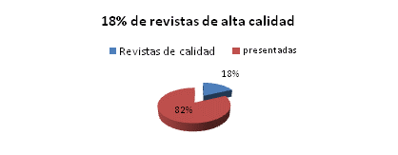
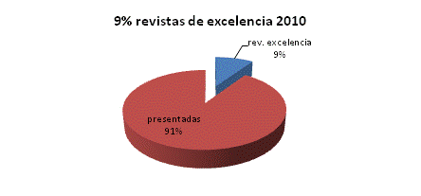
V
RESULTADOS. REVISTAS DE CALIDAD
98 revistas científicas españolas, el 18% de las revistas presentadas, han sido consideradas como REVISTAS DE ALTA CALIDAD; Superado la fase de Criterios Generales.
Evaluadas por tanto por el Comité de Expertos en la fase de Calidad científica
46 revistas científicas españolas, el 9% de las revistas presentadas SON CONSIDERADAS DE EXCELENCIA
I3C

Slide 14
V
RESULTADOS. LOS NÚMEROS POR FASES
I3C

Slide 15
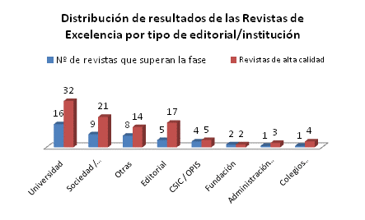
V
RESULTADOS. LOS NÚMEROS POR ENTIDAD EDITORA/INSTITUCIÓN
Las universidades participaron con el 47% de las revistas candidatas y agrupan el 34.8 % de las revistas aprobadas
Las Sociedades/Asociaciones tienen un bajo % de éxito (13.0 %)
Las publicaciones de OPIS tienen el % de éxito más alto (66 %)
De las 98 revistas que han llegado a la fase de calidad científica y por tanto consideradas por los expertos como de alta calidad, 32 de ellas han sido editadas por Universidades.
De las 46 revistas aprobadas y certificadas , 16 de ellas pertenecen a universidades y suponen el 7,6% de las 209 revistas de universidades que se han presentado a la evaluación
I3C

Slide 16
V
RESULTADOS. LOS NÚMEROS POR ENTIDAD EDITORA/INSTITUCIÓN
De las revistas de excelencia consideradas por el proceso de evaluación como EXCELENTES las instituciones más representativas son:
4 de ellas pertenecen al Consejo Superior de Investigaciones Científicas (CSIC). Se presentaron 6
3 de ellas pertenecen al Centro de Estudios Políticos y Constitucionales, organismo dependiente del Ministerio de la Presidencia
3 de ellas pertenecen a la Universidad Complutense de Madrid.
2 de ellas pertenecen a la Universidad de Navarra.
2 de ellas pertenecen a la Universidad de Salamanca.
El resto pertenecen a distintas universidades, Opis, Sociedades editoriales, colegios profesionales de forma unitaria…
I3C

Slide 17
V
RESULTADOS. LOS NÚMEROS POR ÁREAS TEMÁTICAS
Ciencias sociales y humanas obtienen % similares de éxito. Sociales: 9.5%; Humanas: 11.7%
Biomedicina y Cc. Naturales participan en menor número, pero obtienen un buen % de éxito: Biomedicina: 8%; Cc. Naturales: 11.4%
I3C

Slide 18
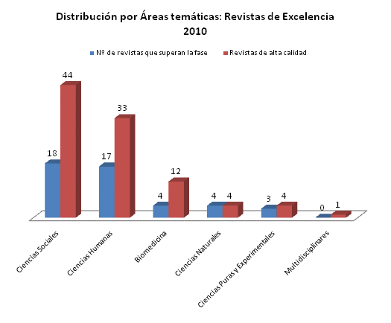
V
RESULTADOS. LOS NÚMEROS POR ÁREAS TEMÁTICAS
18 de las revistas aprobadas pertenecen al área de Ciencias Sociales (39%) y representan el 9,6% de las revistas de Ciencias Sociales que se presentaron al proceso.
17 de las revistas aprobadas pertenecen al área de Ciencias Humanas (36%) y representan el 11,7% de las revistas de Ciencias Humanas que se presentaron al proceso.
4 de las revistas pertenecen al área de Biomedicina (8,6%) y representan el 8% de las revistas de Biomedicina que se presentaron al proceso.
4 de las revistas pertenecen al área de Ciencias Naturales (8,6%) y representan el 8% el 11,4% de las revistas de Ciencias Naturales que se presentaron al proceso.
3 de las revistas pertenecen a Ciencias Puras y Experimentales (6,5%) Es de destacar que hemos aprobado el 46,6% de las revistas de Ciencias Puras y Experimentales que se presentaron al proceso de evaluación (14)
Las revistas consideradas de alta calidad de ciencias sociales el 40,9% son consideradas revistas de excelencia
Es de destacar que si bien en el ámbito de las ciencias puras, solamente han sido aprobadas 3 de ellas, suponen un 46% de las 14 revistas que se presentaron.
I3C

Slide 19
Conclusiones
Alto interés de la convocatoria. Posible influencia de la inclusión de revistas RECYT en criterios de evaluación CNEAI.
Incremento del 60% de revistas solicitantes frente a 1ª convocatoria evaluación
% de éxito similar:
1ª convocatoria: 10,3%
2ª convocatoria: 10%
Revistas españolas: alta calidad formal 98 revistas consideradas como muy buenas
El proceso de evaluación de la calidad de revistas científicas ha acreditado la existencia de 46 revistas españolas de excelencia
Próximos pasos del proyecto:
Publicación de recomendaciones y sugerencias que pueden ayudar a las revistas científicas a mejorar la visibilidad, posicionamiento y difusión de las mismas.
Certificar la evaluación: NORMA ISO
Etiquetado XML de las revistas certificadas en el proyecto I3C
I3C

Slide 20
Gracias por su atención!
I3C

